Slide 1
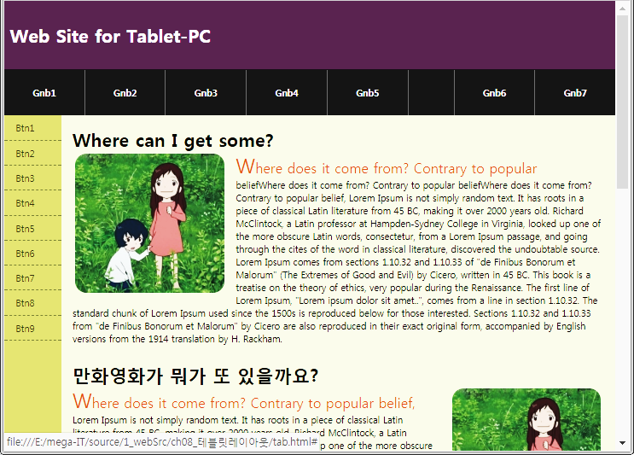
100px
#nav_lnb

Slide 2
100px
100px
#nav_lnb
#content_wrap

Slide 3
100px
120px
100px
100px
#nav_lnb
#content_wrap
#content

